Slide 1
第2章 流体输送机械-气体输送机械
2.4 气体输送机械
2.4.1 概述
2.4.2 离心式通风机
2.4.3 离心式的鼓风机
2.4.4 离心式压缩机
2.4.5 往复式压缩机
2.4.6 真空泵

Slide 2
第2章 流体输送机械-气体输送机械-概述
2.4.1 概述
（1)气体输送机械在工业生产中的应用
①气体输送
压力不高，但量大，动力消耗大
②产生高压气体：
终到设备压力高
③生产真空：
上游设备负压操作
(2)气体输送机械的一般特点
①动力消耗大

Slide 3
第2章 流体输送机械-气体输送机械-概述
②设备体积庞大
③特殊性——气体的可压缩性
(3)气体输送机械的分类
工作原理——离心式、旋转式、往复式、喷射式等
口压力（终压）和压缩比
①通风机：终压≤15kPa，压缩比1至1.15
②鼓风机：终压15~300kPa，压缩比小于4。
③压缩机：终压≥300kPa以上，压缩比大于4。
④真空泵： 造成负压，终压p₀，压缩比由真空度决定。

Slide 4
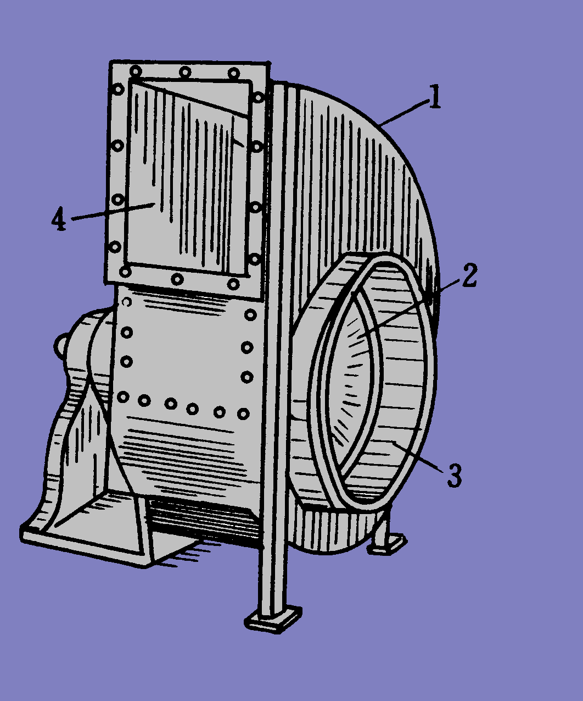
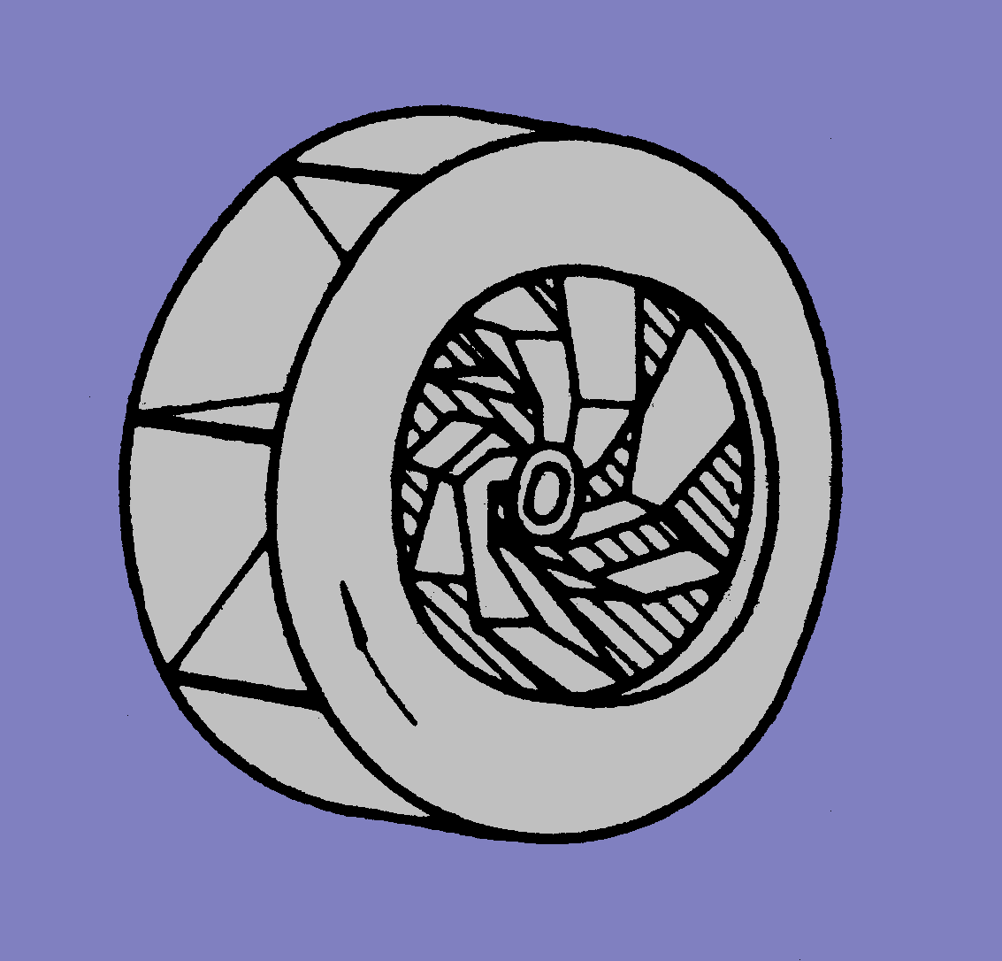
第2章 流体输送机械-气体输送机械-离心式通风机
2.4.2 离心式通风机

Slide 5
第2章 流体输送机械-气体输送机械-离心式通风机
(1)离心式通风机的结构特点
①叶轮直径较大
——适应大风量
②叶片数较多
③叶片有平直、前弯、后弯
不求高效率时——前弯
④机壳内逐渐扩大的通道及出口截面常为矩形

Slide 6
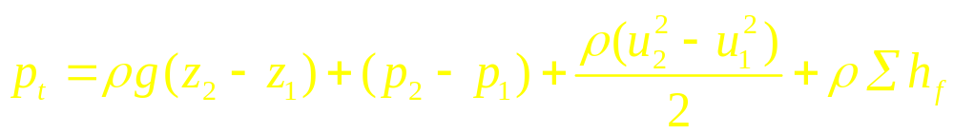

第2章 流体输送机械-气体输送机械-离心式通风机
(2)性能参数和特性曲线
①风量：按入口状态计的单位时间内的排气体积。
m³/s，m³/h
②全风压：单位体积气体通过风机时获得的机械能
J/m³，Pa
风机进、出口之间写B.E.
忽略
忽略能量损失

Slide 7

第2章 流体输送机械-气体输送机械-离心式通风机
说明 气体获能=进出口静压差(静风压)+动能差(动风压)
出口速度很高，且压缩比小，动风压占比例很高
③轴功率和效率

Slide 8
第2章 流体输送机械-气体输送机械-离心式通风机
④特性曲线
1atm、20℃用空气测定
→p_{t0}~q_{V}， p_{st0}~q_{V}，N~q_{V}，η~q_{V}
p
p_{T}~q_{V}
p_{S}~q_{V}
η~q_{V}
N~q_{V}
q_{V}

Slide 9
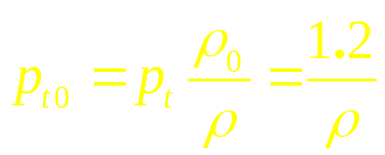

第2章 流体输送机械-气体输送机械-离心式通风机
(3)离心式通风机的选型
①根据气体种类和风压范围，确定风机的类型
②确定q_{V0}和p_{t0}
生产任务→q_{V}
q_{V0}=q_{V}(ρ/ ρ₀)
③根据q_{V0}和p_{t0}查找合适型号

Slide 10
第2章 流体输送机械-气体输送机械-离心式鼓风机与压缩机
2.4.3 离心式的鼓风机
结构特点
外形≈离心泵
蜗壳形通道常为圆形
外壳直径与厚度之比较大
叶片数目较多
转速较高
叶轮外周都装有导论
单级出口表压多在30kPa以内；多级可达0.3MPa
选型方法与离心通风相同
2.4.4 离心式压缩机
(1)结构——定子与转子

Slide 11
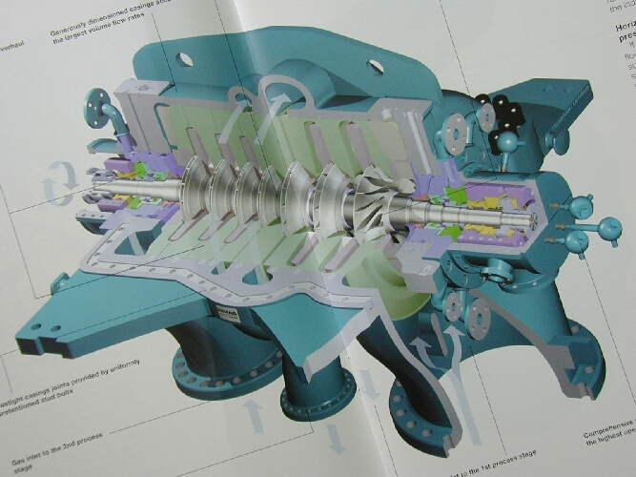
第2章 流体输送机械-气体输送机械-离心式压缩机
转子：主轴、多级叶轮、轴套及平衡元件
定子：气缸和隔板

Slide 12
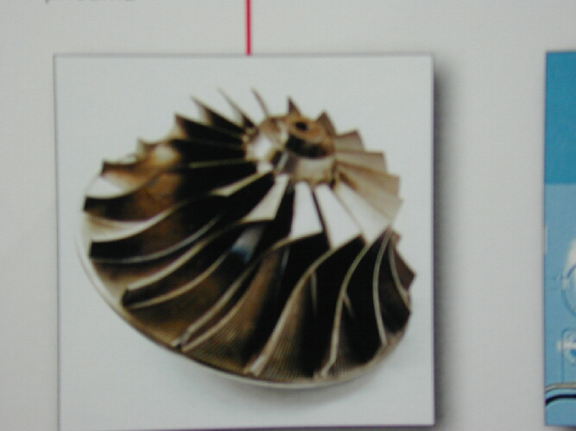
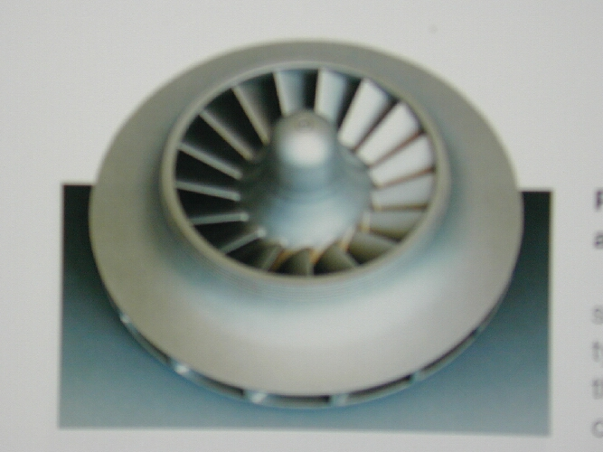
第2章 流体输送机械-气体输送机械-离心式压缩机
叶轮

Slide 13
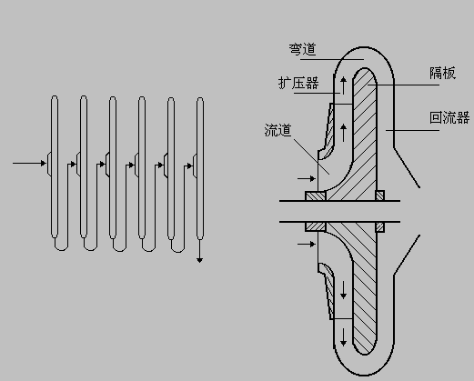
第2章 流体输送机械-气体输送机械-离心式压缩机

Slide 14
第2章 流体输送机械-气体输送机械-离心式压缩机
(2)工作原理
气体→叶轮中心
离心力做功→高速到达外围
扩压器降速、增压
→弯道，回流器
→下一级叶轮中心
增压多次，高压离开
(3)特性曲线
——与离心通风机相似

Slide 15
第2章 流体输送机械-气体输送机械-离心式压缩机
(4)特点
——与往复压缩机相比
体积和重量都很小而流量很大；
供气均匀；运转平稳
易损部件少、维护方便
已有取代往复式压缩机的趋势

Slide 16
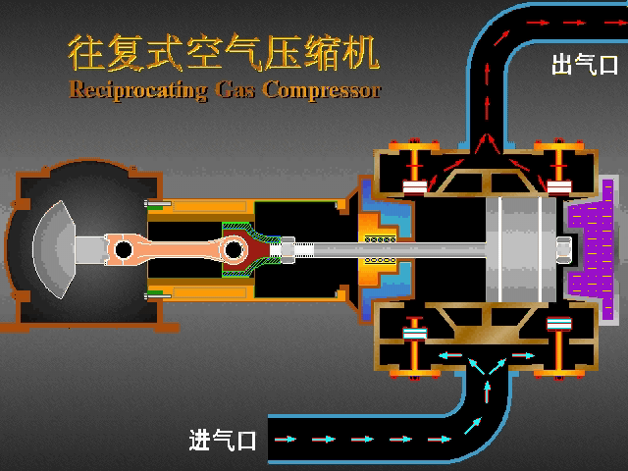
第2章 流体输送机械-气体输送机械-往复式压缩机
2.4.5 往复式压缩机

Slide 17
第2章 流体输送机械-气体输送机械-往复式压缩机
(1)操作原理与理想压缩循环
3
2
2’
P₂
4
1
P₁
V₂
V₁

Slide 18
第2章 流体输送机械-气体输送机械-往复式压缩机
①开始时刻
活塞位于最右端，点1
P₁,V₁,
②压缩阶段
向左运动
S关D关
直至2点，D被顶开之前
P₂,V₂,
点2
③排气阶段
继续向左
D开排气
P₂不变
直至最左端，V=0
点3
④吸气阶段
向右运动
P=P₁
0→V₁
点1
(2)压缩类型
等温压缩；绝热压缩；多变压缩

Slide 19
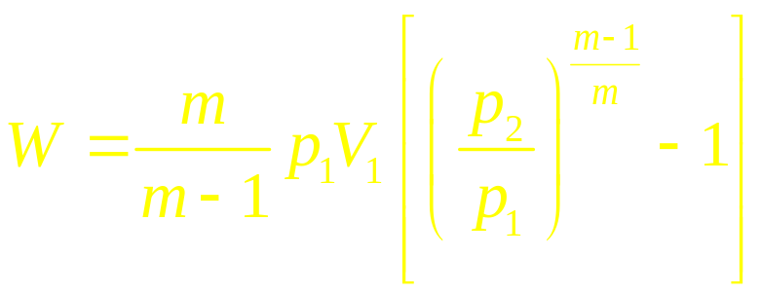
第2章 流体输送机械-气体输送机械-往复式压缩机
(3)压缩功
多变压缩 ，每一循环(J)
m——多变指数
——1-2-3-4所围成的面积
相对大小：等温<多变<绝热

Slide 20
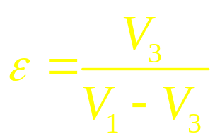
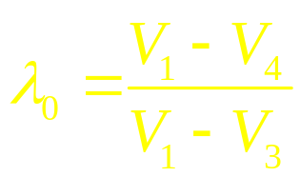
第2章 流体输送机械-气体输送机械-往复式压缩机
(4）有余隙的压缩循环
余隙——排气结束活塞左侧留有一定空隙
余隙膨胀阶段—— 3→4
余隙系数
3
2
P₂
容积系数
4
P₁
1
V₃
V₄
V₂
V₁

Slide 21
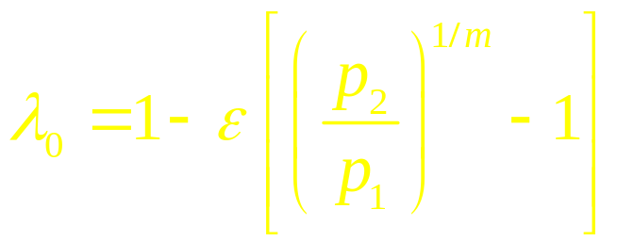
第2章 流体输送机械-气体输送机械-往复式压缩机
说明：
余隙的存在使吸、排气量减小
且ε ↑，则 λ ↓，吸、排气量↓
压缩比↑，则λ ↓，吸、排气量↓
（5）多级压缩
——级间冷却
原因：
压缩比大时，则λ ↓，吸、排气量↓
气体温度过高
机械结构不合理

Slide 22
第2章 流体输送机械-气体输送机械-往复式压缩机
级数越多，越接近等温压缩，结构越复杂
常用2-6级，级压缩比3~5
各级压缩比相等，则总压缩功最小
（6）往复式压缩机的流量调节
①调节原动机转速
②旁路调节
③改变气缸余隙体积

Slide 23
2.4.6 真空泵
（1）往复式真空泵
与往复式压缩机类似，只是真空泵在
低压下操作。

Slide 24
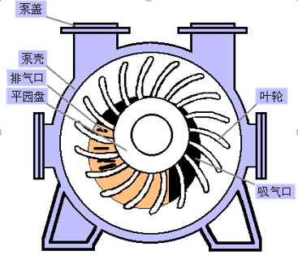
（二） 水环真空泵

Slide 25
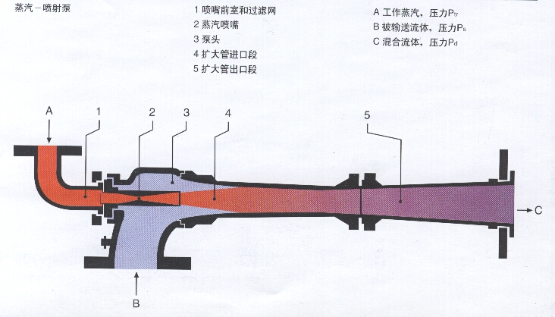
（三）喷射泵

